Slide 1
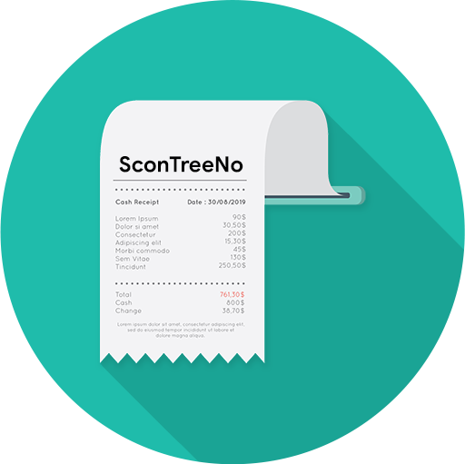
SconTreeNo
Thunderstorm presents
Francesco Cattoni, Ivascu Adrian, Leonardo Pizio, Simone Scino, Marco Bergonzi, Alberto Bertagnoli

Slide 2
L’idea
Il progetto è nato qua tra le mura dell’università.
Dopo aver comprato da mangiare al supermercato e consumato il pasto, abbiamo notato di avere tutti in tasca gli scontrini dei nostri acquisti.
Ovviamente sono stati tutti buttati e da quel momento abbiamo avuto l ‘idea per smettere di usarli.

Slide 3
Impatto ambientale
Abbiamo fatto una stima dell’impatto ambientale per la creazione degli scontrini
(Dati annui negli USA)
X 50 MILIONI
X 21 MILIARDI DI LITRI D’ACQUA
X 686 MILIONI DI CHILI DI RIFIUTI
Potremmo evitare
55 MILIARDI DI CHILOGRAMMI DI CO2 = 1 MILIONE
Fonte : https://www.treehugger.com/environmental-policy/surprising-impact-paper-receipts.html
Notes:
• Ogni anno negli Stati Uniti vengono utilizzati fino a 10 milioni di alberi per produrre la carta.
• Vengono utilizzati 21 miliardi di litri d'acqua .
• I rifiuti annuali dalle entrate negli Stati Uniti sono 686 milioni di sterline di rifiuti .
• Evitare la creazione degli scontrini risparmierebbe 12 miliardi di libbre di anidride carbonica (CO2), l'equivalente di un milione di automobili sulla strada.
Inoltre la carta termica, ovvero la carta di cui è fatto lo scontrino non è riciclabile.

Slide 4
Il progetto
HARDWARE
APPLICAZIONE
CLOUD
Notes:
Come
Il progetto è stato diviso in 3 parti:
• Hardware
• Applicazione
• Cloud

Slide 5
Hardware
L’hardware è composto da tre principali componenti:
Raspberry
Pannello LCD
Modulo NFC

Slide 6
Hardware
Il nostro hardware si occupa principalmente di processare le ricezione dello scontrino tramite qr code o nfc

Slide 7
L’applicazione
Ordinata
Semplice
Veloce

Slide 9
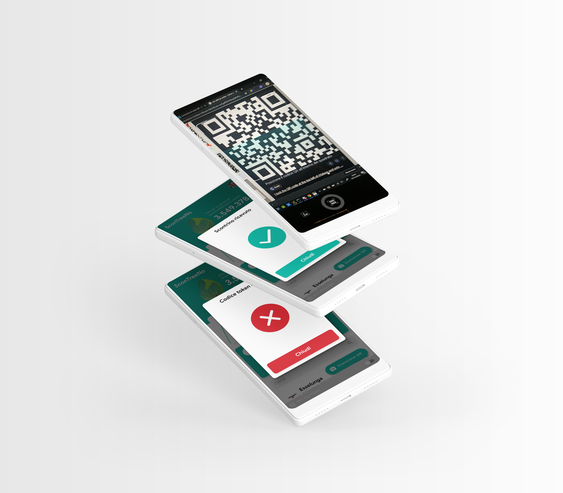

Slide 10
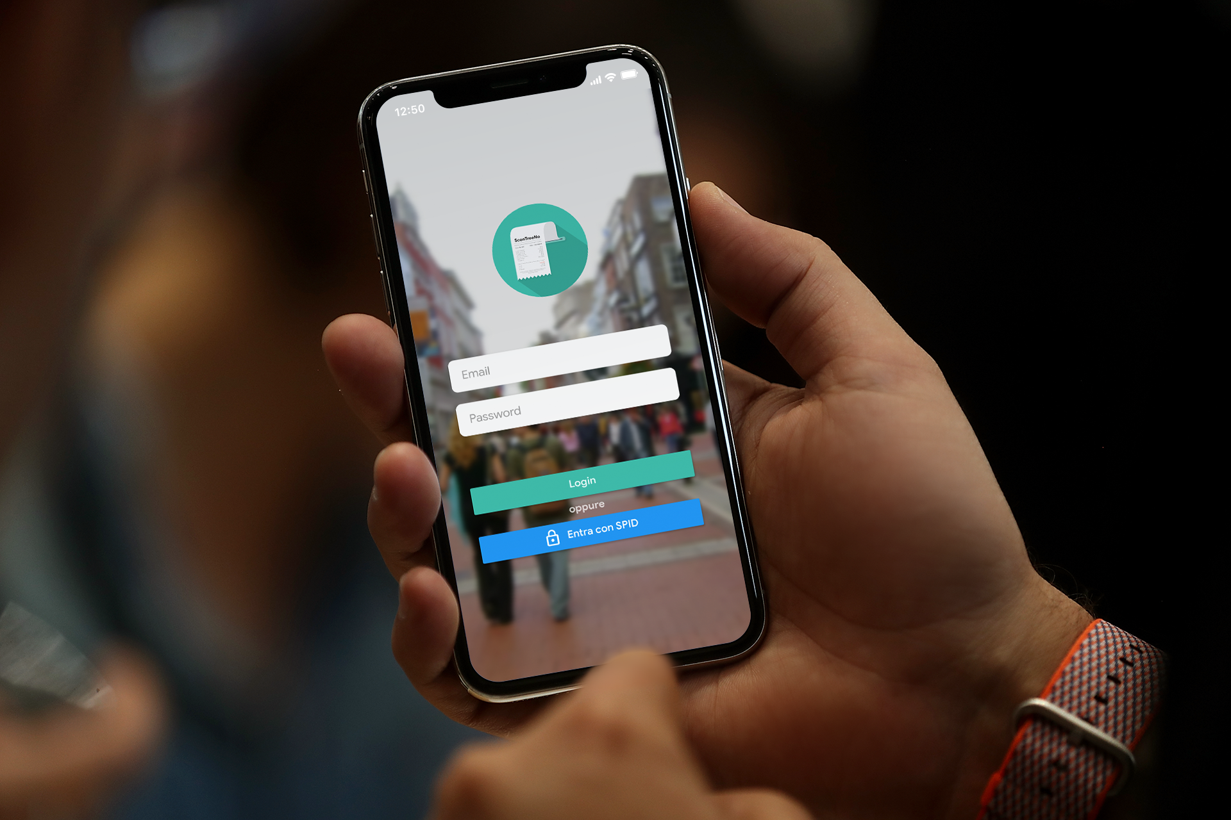

Slide 11
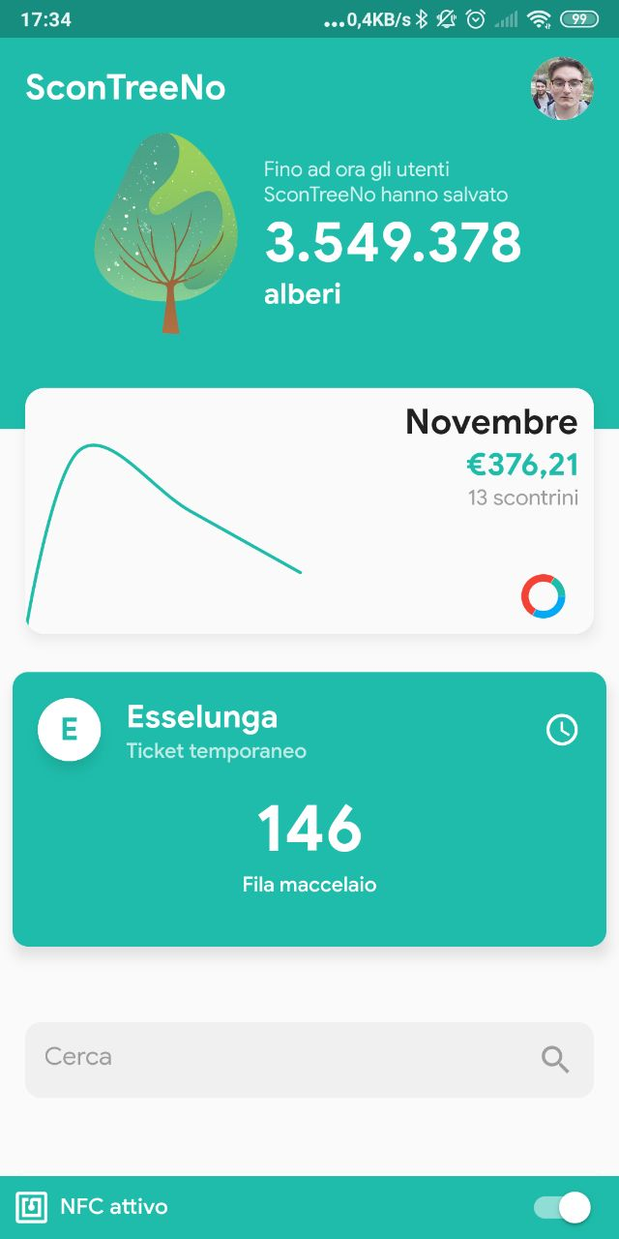
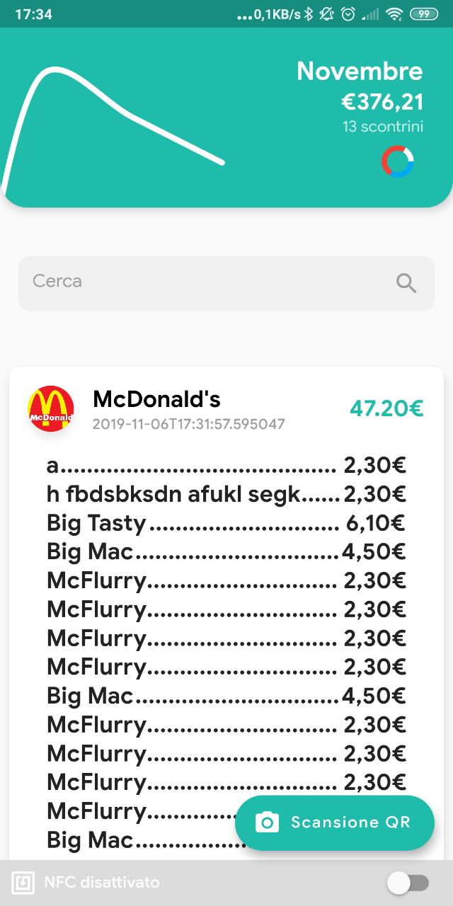
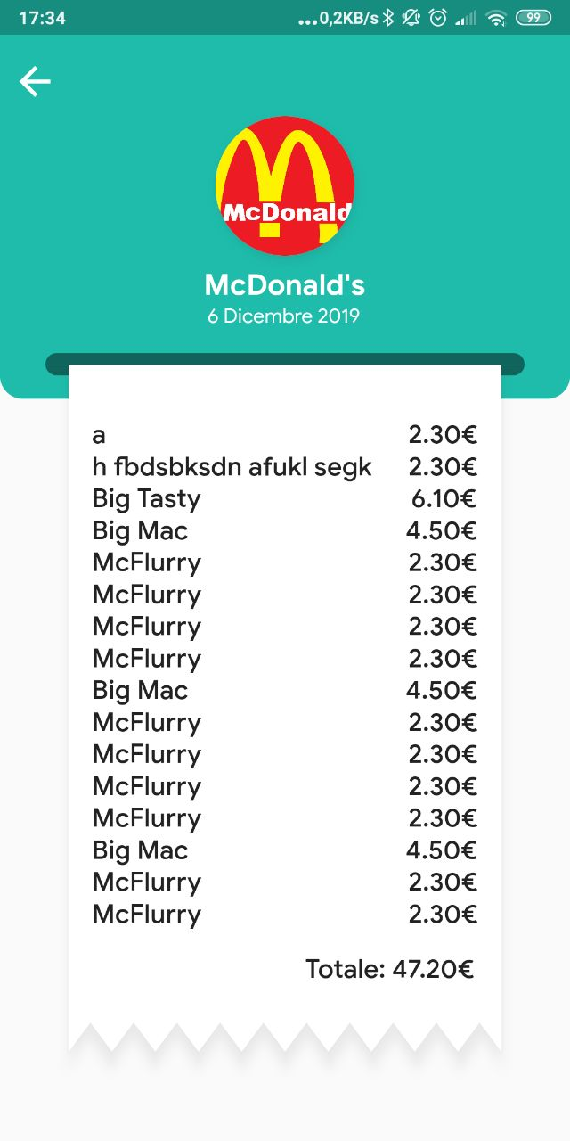
L’applicazione

Slide 12
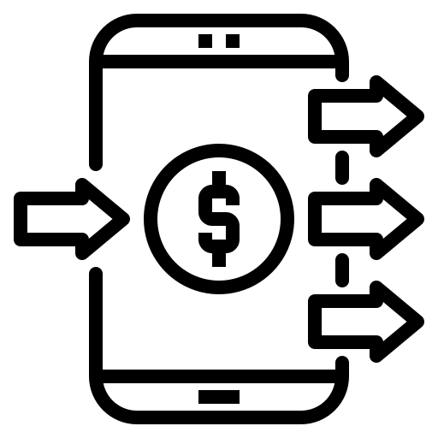
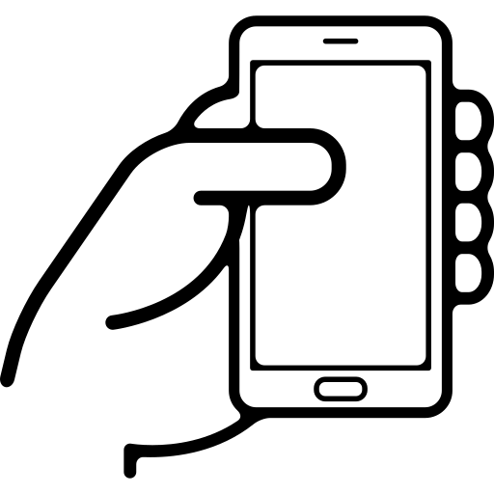
Funzionamento
Transazione
Viene inviato al server
L’utente riceve il token e lo invia al server
Cassa genera lo scontrino
La cassa riceve ed espone il token
L’utente visualizza lo scontrino

Slide 13
Cloud
Database
Cache
Fast acces
Entity api
Authorization
Web administration
Api

Slide 14
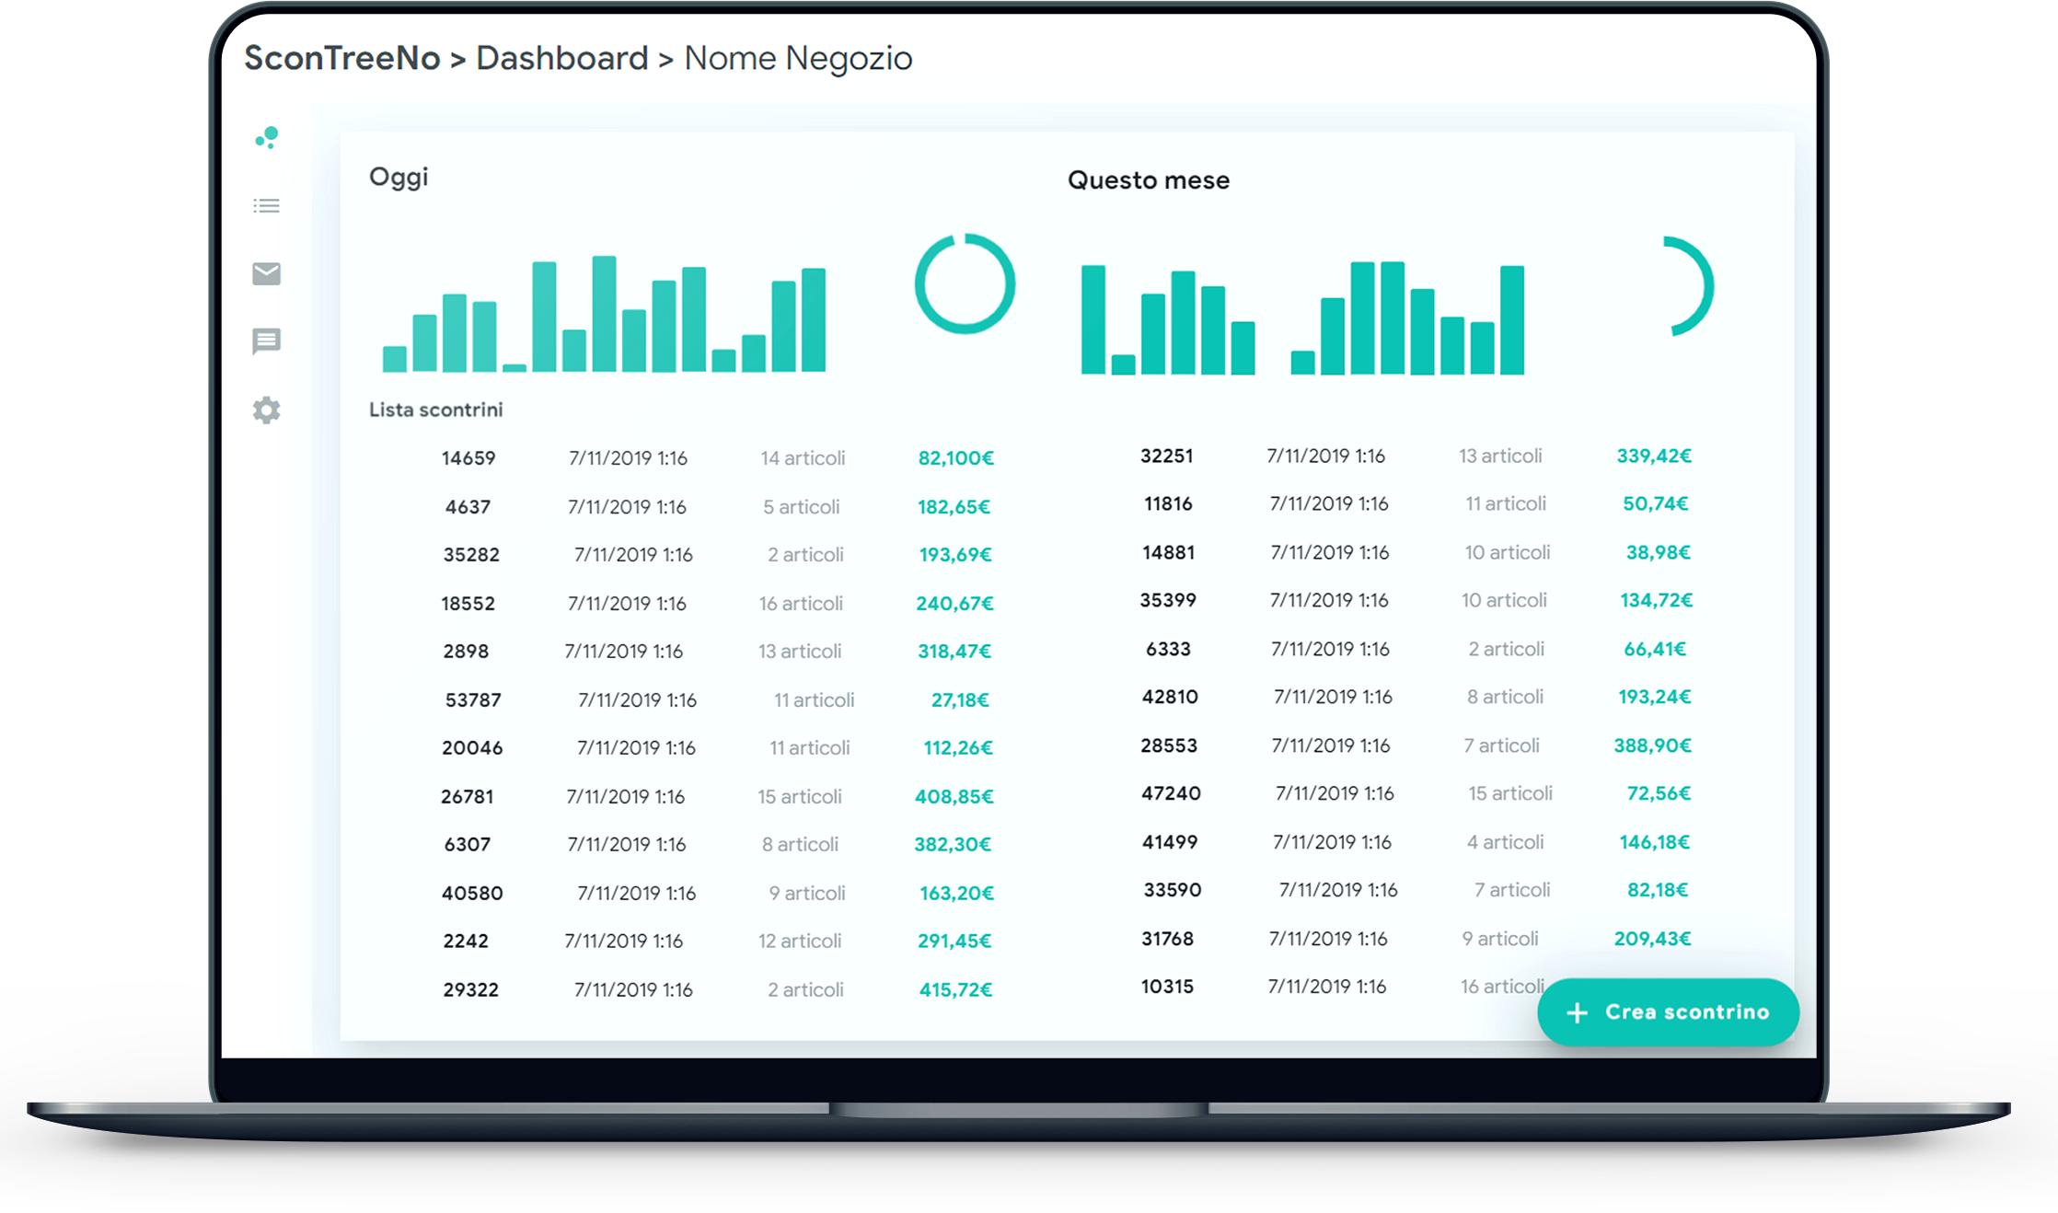
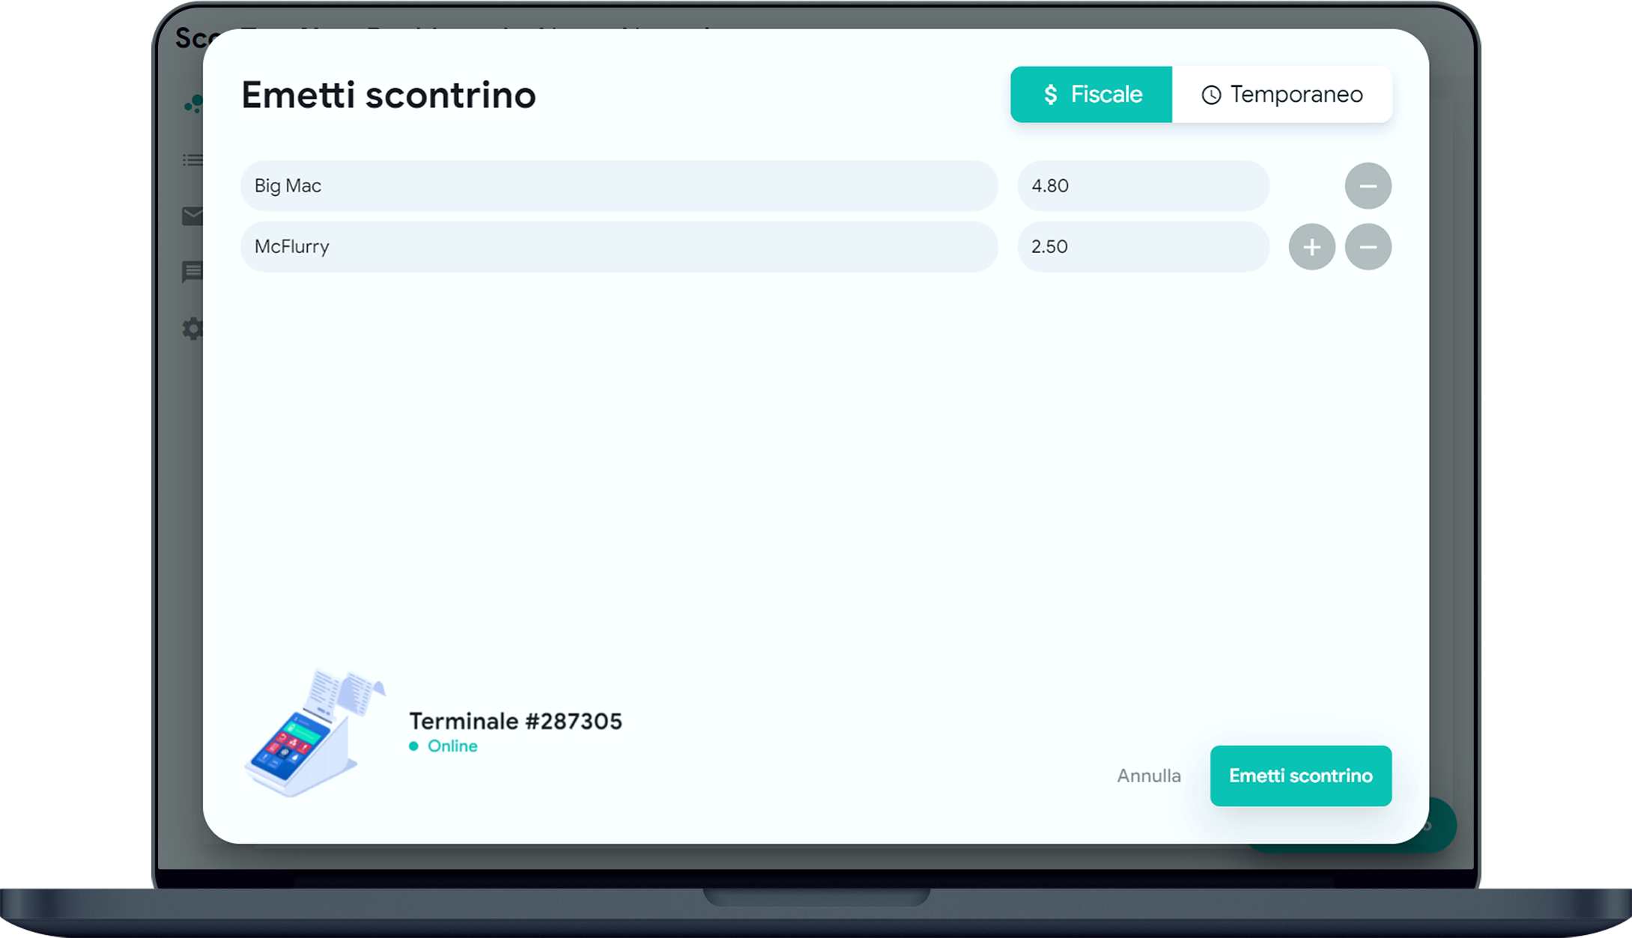
Sito web

Slide 15
Target
Clienti
Impatto ambientale ridotto
Attività commerciali
Statistiche sui clienti
Dati organizzati
Il nostro progetto permette di ridurre l’impatto ambientale della carta termica e inoltre offrire delle statistiche agli utenti e alle attività commerciali

Slide 16
Componenti utilizzati
Fusion 3d
Flare
RepetierHost
Photoshop
AspNetCore MVC
Raspberry
Python
JetBrains PyCharm
JetBrains rider
Flutter
Geetech
(Stampante 3d)
Atom
Flaticon
Swagger

